Slide 1
Мбдоу
Подгорненский
детский сад
«Колокольчик»
2020 год

Slide 2
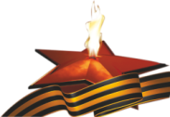
Великие
битвы Победы

Slide 3
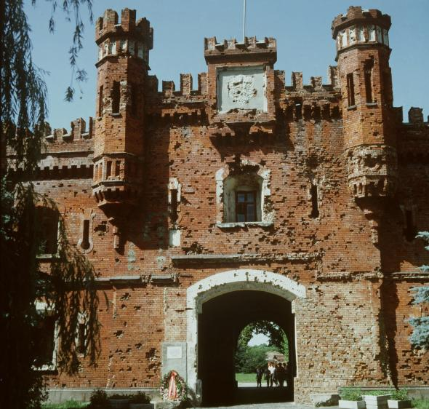
Оборона Брестской крепости

Slide 4
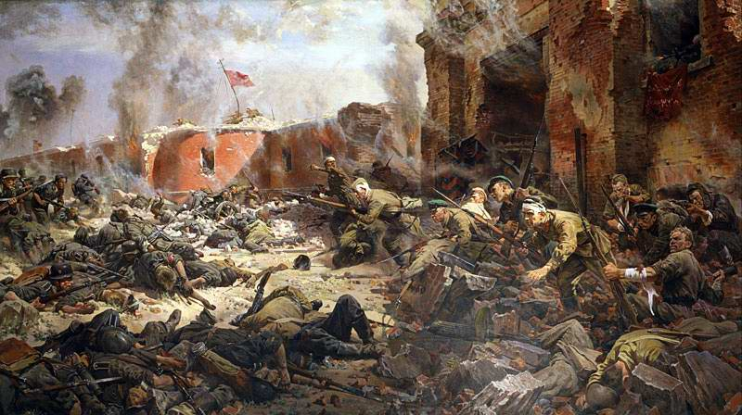
22 июня в 4:15 по крепости был открыт артиллерийский огонь, заставший гарнизон врасплох. В результате были уничтожены склады, водопровод, прервана связь, нанесены крупные потери гарнизону. В 4:45 начался штурм. Неожиданность атаки привела к тому, что единого скоординированного сопротивления гарнизон оказать не смог и был разбит на несколько отдельных очагов. Сильное сопротивление немцы встретили на Волынском и особенно на Кобринском укреплении, где дело дошло до штыковых атак.

Slide 5
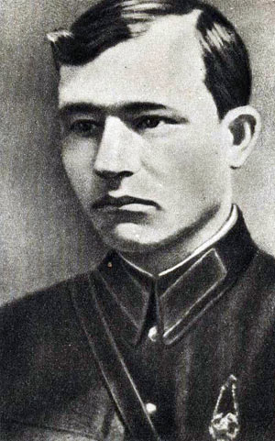
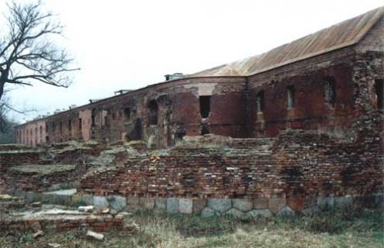
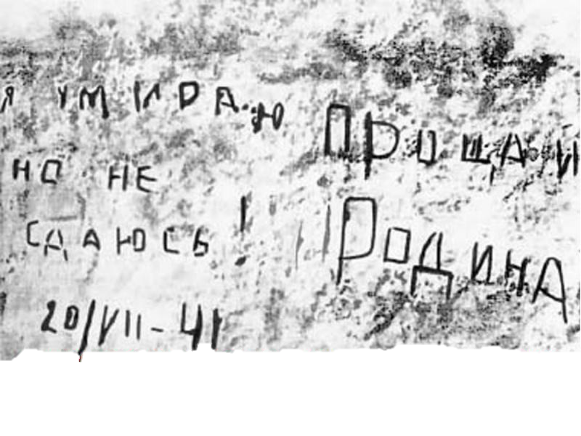
Ночью 28 июня раненый начальник 9-ой погранзаставы Кижеватов Андрей Митрофанович приказал оставшимся бойцам прорываться к своим. А сам решил остаться и продолжать борьбу.
Это был первый приказ, который солдаты отказались выполнять. Они остались со своим командиром.
Ежедневно защитникам крепости приходилось отбивать 7—8 атак. По показаниям свидетелей, стрельба слышалась из крепости до начала августа. Одна из надписей в крепости гласит: «Я умираю, но не сдаюсь. Прощай, Родина. 20/VII-41»

Slide 6
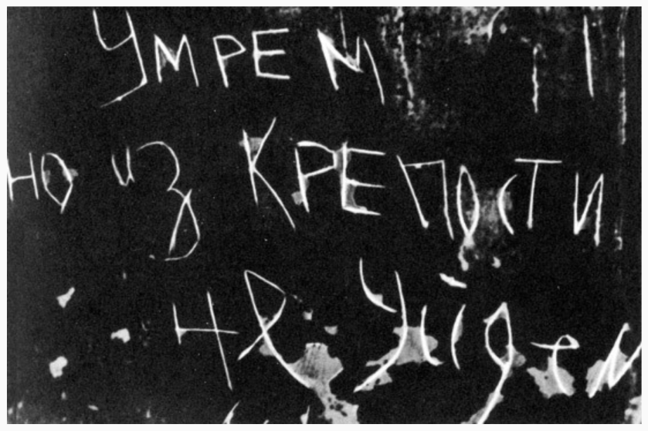
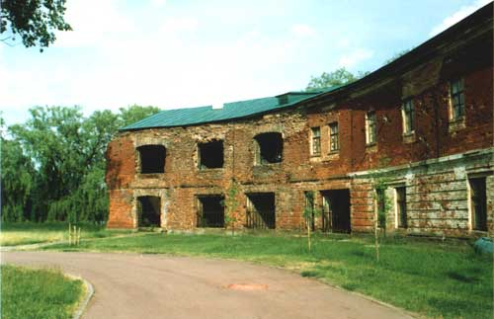
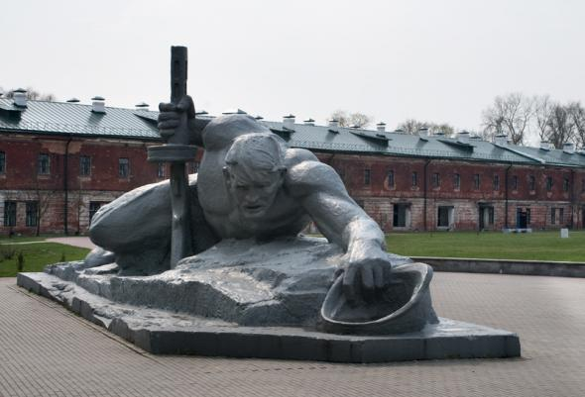
Защитники крепости остались без еды, без воды, но настроение бойцов передаёт надпись на стене каземата: «Умрём, но из крепости не уйдём»

Slide 7
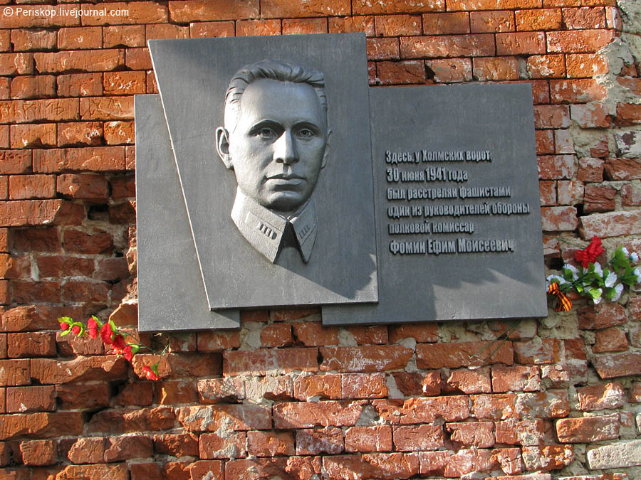
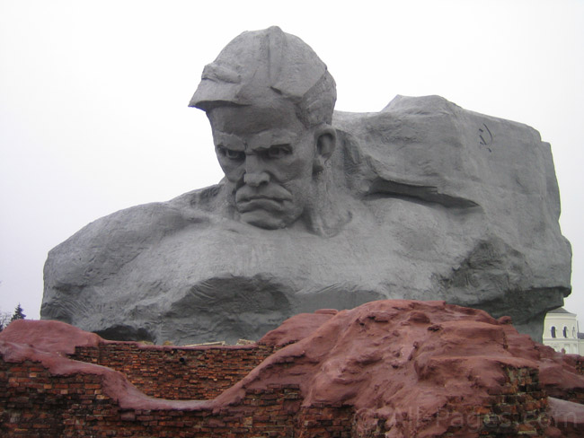
8 мая 1965 года Брестской крепости присвоено звание
крепость-герой.

Slide 8
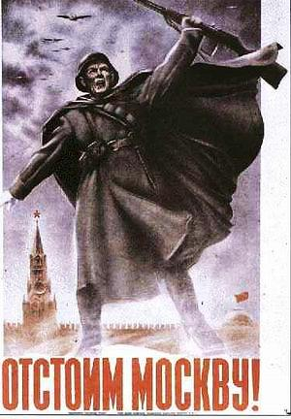
Битва за Москву
Битва за Москву, которая началась в сентябре 1941 года, была одна из самых кровопролитных сражений времён
Великой Отечественной войны.
За три месяца войска гитлеровской Германии успели вплотную подойти к столице. Операция по захвату города имела название «Тайфун», которая началась 30 сентября.

Slide 9
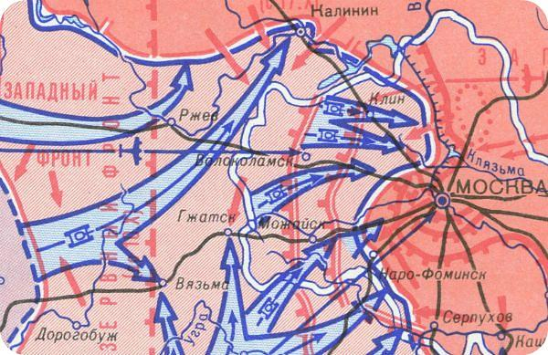
Первый этап битвы за Москву 30.09.1941 - 5.12.1941 г. носил оборонительный характер. Второй этап 5.12.1941 - 20.04.1942 г. - это контрнаступление Советской Армии, а с января 1942 года и вовсе мощное наступление на врага.

Slide 10
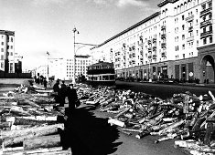
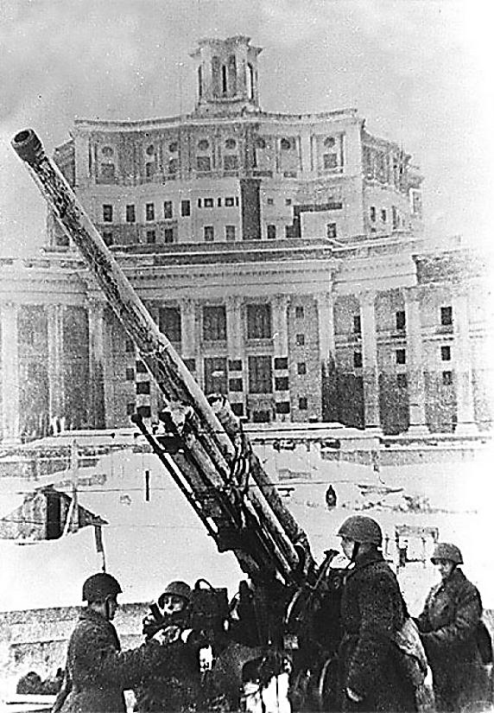
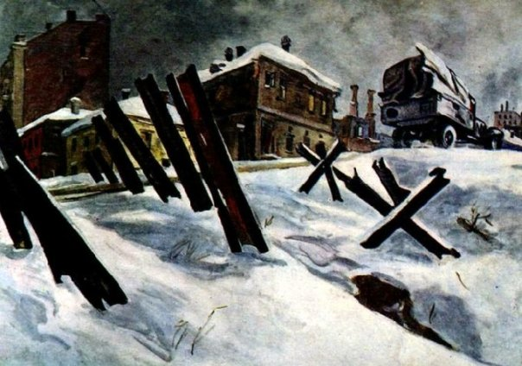
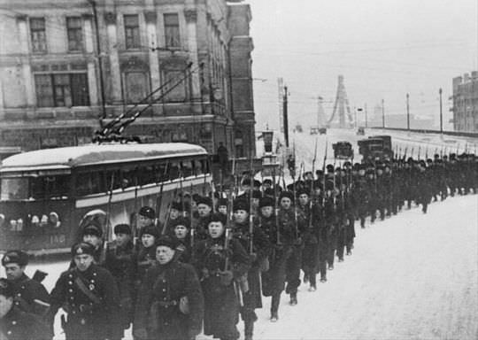
19 октября 1941 года город был переведен в осадное положение. Битва за Москву была в самом разгаре. Наступление противника было остановлено 30 октября. Взять столицу, Германия планировала к 7-му ноября.

Slide 11
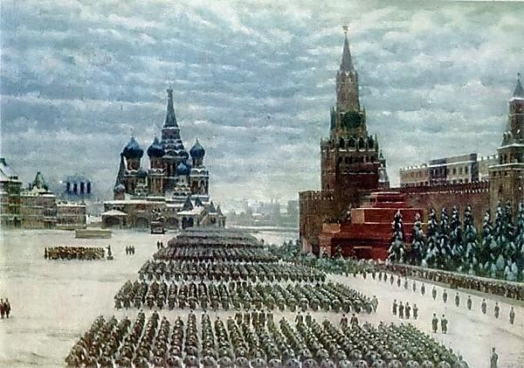
7 ноября, на Красной площади прошёл парад советских войск, с него люди сразу уходили на фронт. Немцы тем временем были все ближе и ближе… Германские войска подошли к Москве на расстояние 30 километров. Гитлер торопил своих генералов, призывая как можно быстрее захватить город.

Slide 12
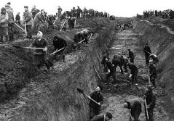
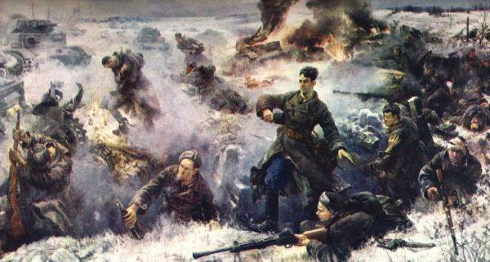
Руководить обороной города поручили Георгию Константиновичу Жукову. С востока, к осажденному городу подтягивались войска из Сибири и Дальнего Востока. До подхода подкрепления, нужно было держаться всеми силами. Для обороны столицы, на фронт ушло 50 тысяч москвичей добровольцев, которые вступали в ряды народного ополчения и Красной армии.

Slide 13
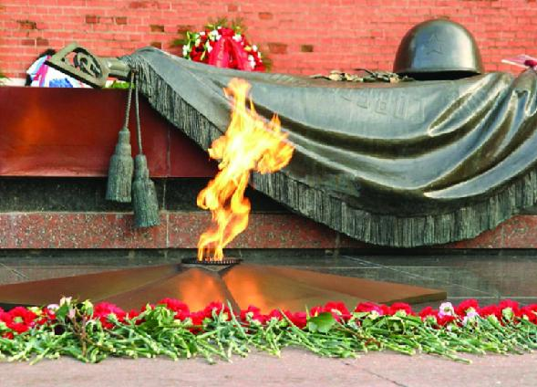
В декабре в битве наметился перелом. Русские войска перешли в наступление и, при поддержки авиации, несколько отодвинули немцев от города. Немцы бежали, бросая военную технику. В битве под Москвой русским войнам удалось разгромить большую немецкую группировку войск «Центр» и заставить неприятеля отойти на несколько сот километров от Москвы.
Победа под Москвой развеяла миф о непобедимости немцев.
Звание “Города-героя” было присвоено Москве 8 мая 1965 года.

Slide 14
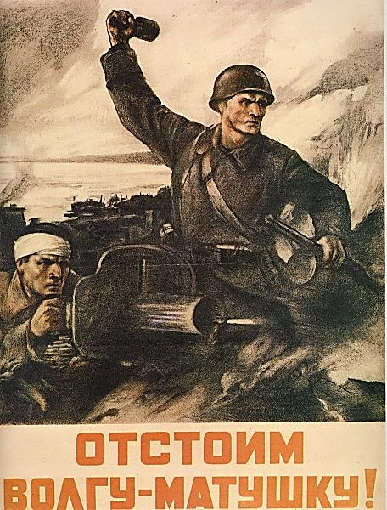
Сталинградская битва
17 июля 1942 — 2 февраля 1943
Многих историков мучает вопрос: «Зачем было бросать сотни тысяч людей, в мясорубку, не совсем оправданную с военной точки зрения?» Ведь никто не мешал гитлеровским войскам оставить город в осаде, перерезать коммуникации и наступать на Кавказ.
Конечно, Сталинград имел важное военно-стратегическое значение, это крупный транспортный узел, центр военной промышленности. Но взятие города, носящего имя Сталина, имело громадное политическое и психологическое значение как для СССР, так и для гитлеровской Германии.

Slide 15
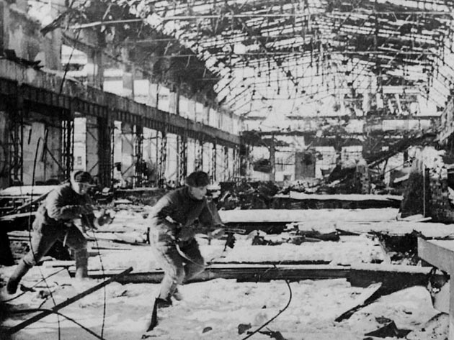
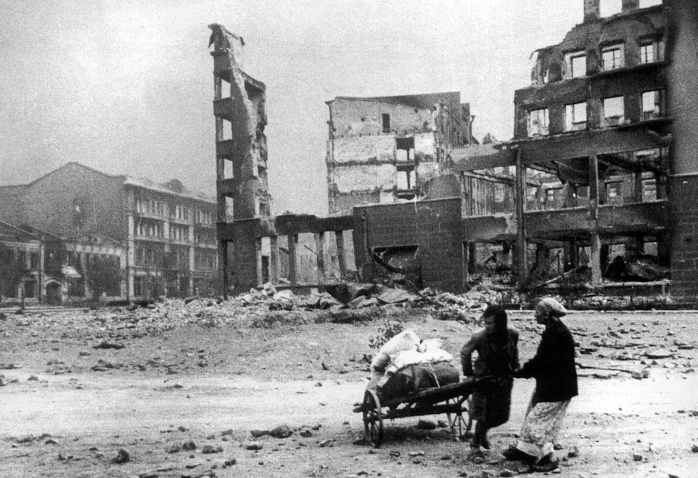
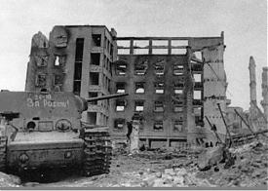
Для обороны города был создан Сталинградский фронт, которым командовал талантливый военачальник С.К. Тимошенко. Ведя ожесточенные бои, советские войска медленно отступали к городу под давлением четырехкратно превосходящих сил противника. Но несмотря на все усилия, 19 августа 1942 года гитлеровцы прорвались к Волге. Начались уличные бои.

Slide 16
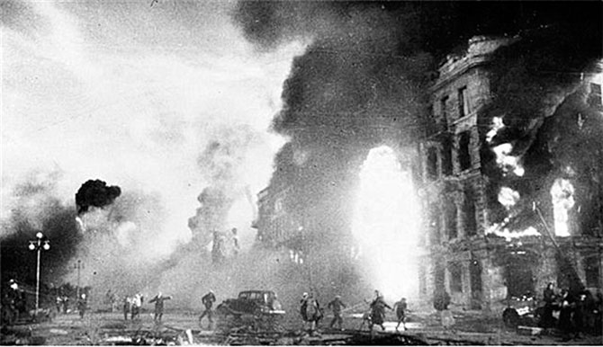
Положение осложнялось тем, что в городе на этот момент размещалась всего одна 64 армия, которой командовал В.И.Чуйков. Именно на его бойцов и легла вся тяжесть первых оборонительных боев. Позже были подтянуты ещё две армии и несколько сотен танков, но ситуация все ещё была критической. Наиболее тяжёлыми были бои Мамаев Курган, за Тракторный завод, который продолжал выпускать танки даже тогда, когда в его цехах шли бои.

Slide 17
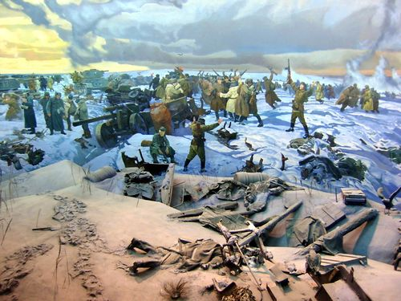
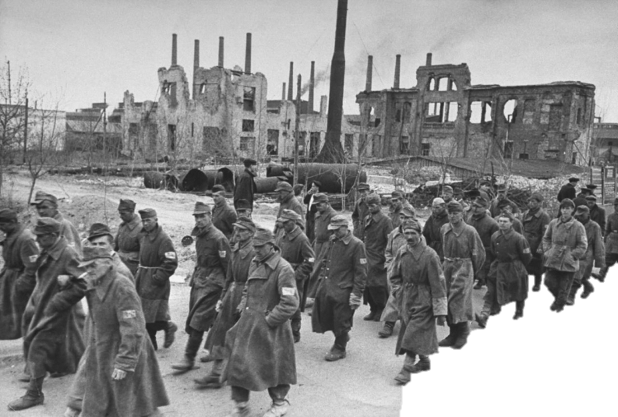
Пока шли бои в городе, Ставка подтягивала к фронту свежие войска. Осенью началось контрнаступление советских войск, завершившееся 23 ноября полным окружением группировки Паулюса. В окружении оказалось более миллиона гитлеровцев. В морозном феврале 1943-го была принята капитуляция фашистских войск во главе с самим фельдмаршалом. Это был первый случай, когда немецкий полководец такого ранга сдал в плен почти триста тысяч человек.

Slide 18
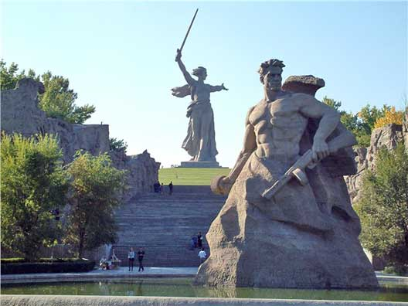
Для Советского Союза, который также понёс большие потери в ходе сражения, победа в Сталинградской битве положила «начало массовому изгнанию захватчиков с советской земли».
8 мая 1965 года Волгограду было присвоено звание "Города-героя".

Slide 19
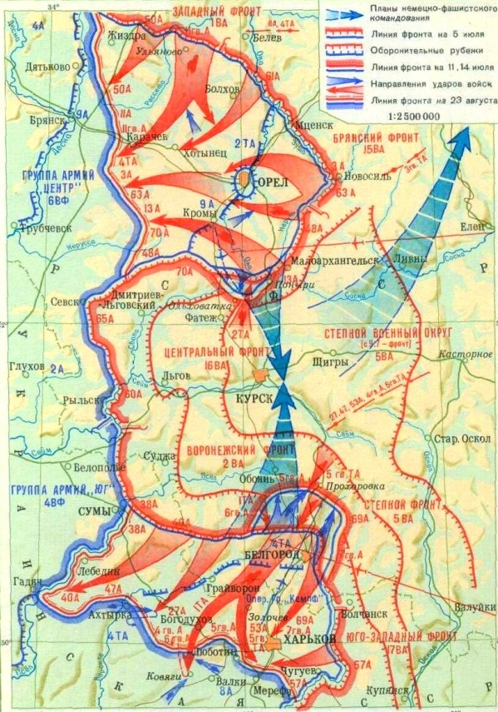
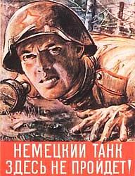
Курская битва
5 июля — 23 августа 1943
Немцы собирались молниеносным ударом захватить курский выступ и начать полномасштабное наступление.

Slide 20
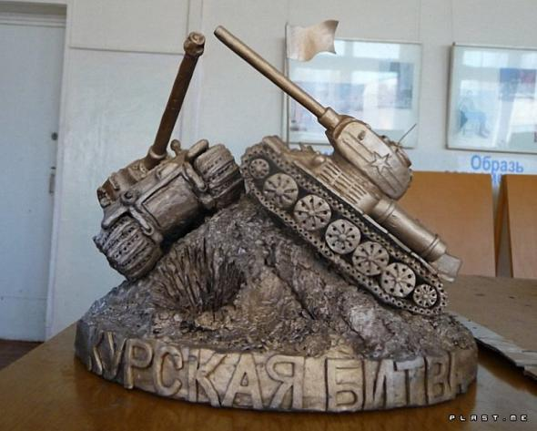
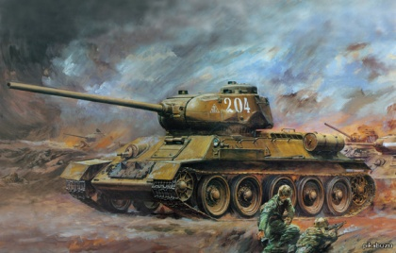
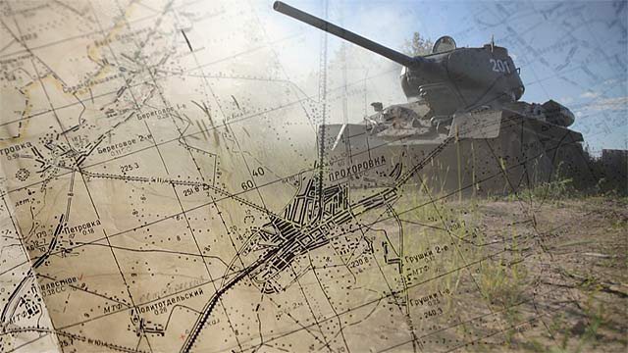
Во время сражений на Курской дуге, у деревни Прохоровка произошло крупнейшее в истории танковое сражение. В бою сошлись по 800 танков с каждой стороны. Это было впечатляющее и страшное зрелище. На поле боя были лучше танковые модели второй мировой войны. Советский Т–34 схлестнулся с немецким Тигром. Так же в том сражение был опробован «зверобой»: 57-ми миллиметровая пушка, пробивавшая броню «Тигра».

Slide 21
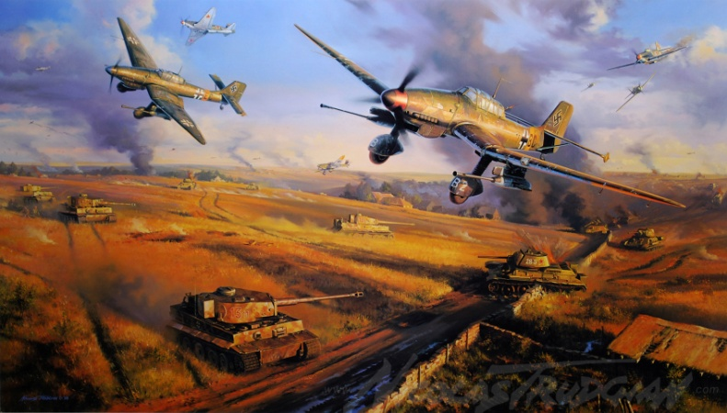
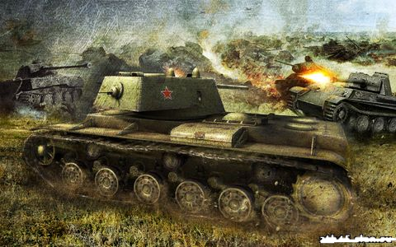
Действиями советских фронтов на Курской дуге руководили маршалы Георгий Жуков и Василевский. Численность советской армии составила более 1 млн. человек. Солдат поддерживали более 19 тысяч орудий и минометов, с воздуха поддержку советским пехотинцам оказывали 2 тысячи самолётов. Немцы противопоставили СССР на курской дуге 900 тысяч солдат, 10 тысяч пушек и более двух тысяч самолётов.

Slide 22
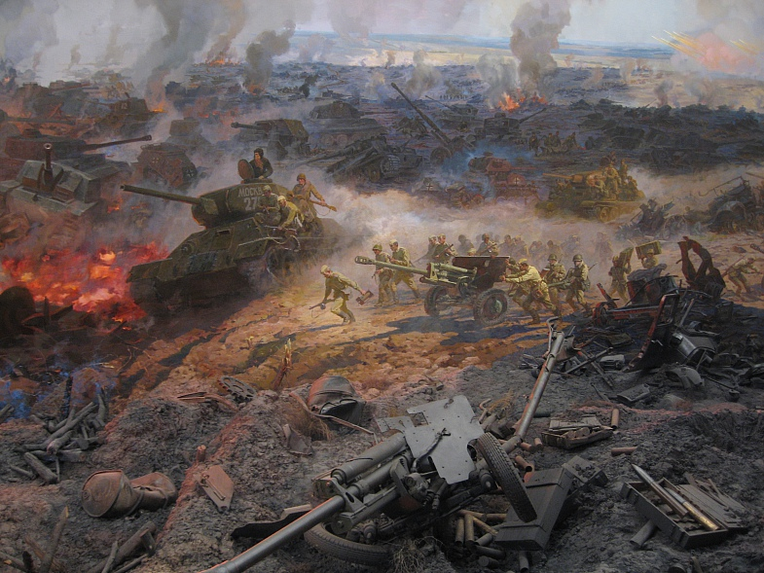
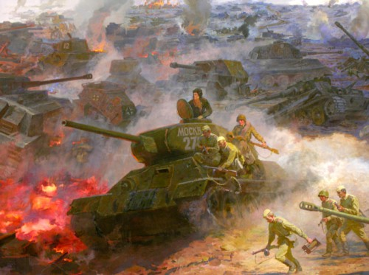
Курская Битва являлась переломным моментом в Великой Отечественной войне. В сражениях на Курской дуге принимали участия более шести тысяч танков. Такого в мировой истории не было. Победа в Курской битве показала Германии силу Красной армии. Над Германией навис призрак поражения в войне.

Slide 23
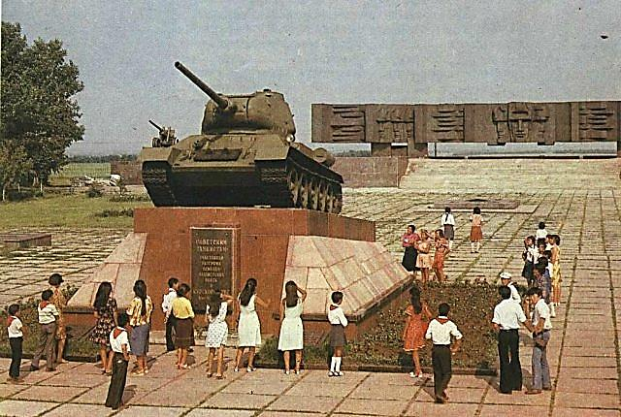
За мужество, стойкость и массовый героизм, проявленные защитниками города в борьбе за свободу и независимость Отечества, 27 апреля 2007 г. указом президента Российской Федерации городу Курску присвоено почетное звание «Город воинской славы»

Slide 24
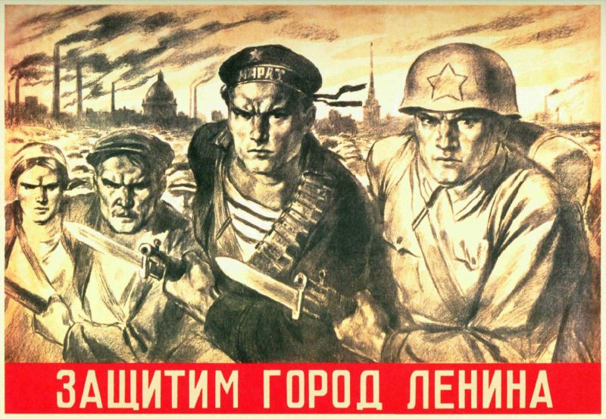
Оборона Ленинграда
1941 – 1944 г.г.

Slide 25
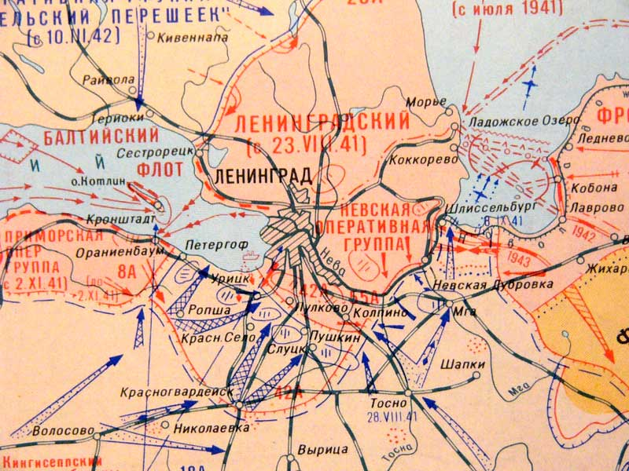
В плане “Барбаросса” Ленинград должны были захватить одним из первых. Этим преследовались многие цели: захват главных баз русского Балтийского флота, уничтожение военно-промышленного потенциала Ленинграда и, главным образом, ликвидация Ленинграда как плацдарма для контрнаступления в тыл движущимся на Москву основным силам германской армии. Поэтому Ленинград должен был быть взят сначала, чтобы позволить затем развивать наступательные операции по захвату Москвы.
Потерпев неудачу у стен Ленинграда, фашисты решили задушить город голодом.
К концу августа фашистам удалось перерезать железную дорогу Москва-Ленинград.
8 сентября 1941 года фашистское кольцо вокруг Ленинграда по суше было сомкнуто.
Началась блокада.

Slide 26
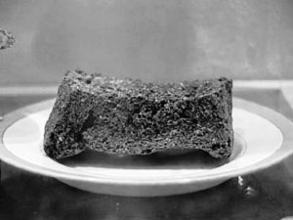
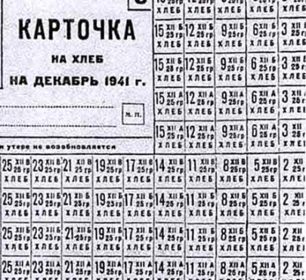
На начало блокады в городе оставалось около 2,5 млн. человек, из них 400 тыс. детей.
Но с каждым днём их становилось все меньше и меньше. Город оставался без электричества, запасов продовольствия, но ленинградцы продолжали сражаться и работать.
В осажденном Ленинграде композитор Шостакович создает 7-ю Ленинградскую симфонию, ставшую символом воскрешения Ленинграда и сопротивления врагу.
Осень 41-го…В Ленинграде страшный голод… Сейчас мы не знаем, что это такое, а тогда каждый блокадник испытал это на себе.
Блокадный хлеб…На его изготовление шло все: мякина, отруби, целлюлоза. Меньше всего там было муки. И все же это был хлеб.
Получая эти 125 грамм хлеба, дети продолжали учиться в школах, чаще в бомбоубежищах.

Slide 27
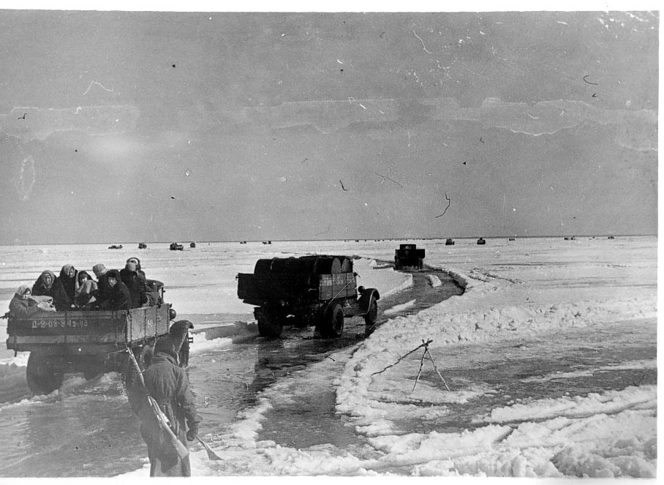
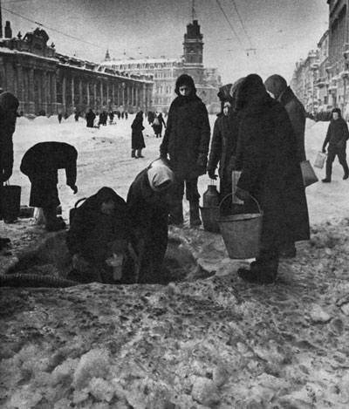
С конца ноября 1941 года заработала ледовая Ладожская трасса – легендарная дорога Жизни, по которой везли хлеб. Фашисты беспощадно её бомбили. Для многих людей эта дорога стала последней.
Позже в своих воспоминаниях, командующий Ленинградского фронта генерал Жуков так писал о ситуации в городе: "Обстановка для войск и жителей была настолько тяжёлой, что, кроме советских людей, никто бы её, пожалуй, не выдержал".

Slide 28
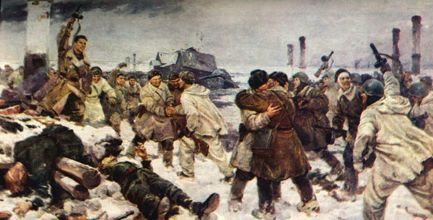
27 января 1944 года советские войска Ленинградского и Волховского фронтов прорвали блокадное кольцо.
Закончилась самая длительная и чудовищная блокада в мировой истории, которая длилась 900 дней и ночей

Slide 29
1 мая 1945 года Ленинграду вручена медаль «Золотая Звезда» и орден Ленина.
8 мая 1965 года городу Ленинграду было присвоено звание "Города-героя".

Slide 30
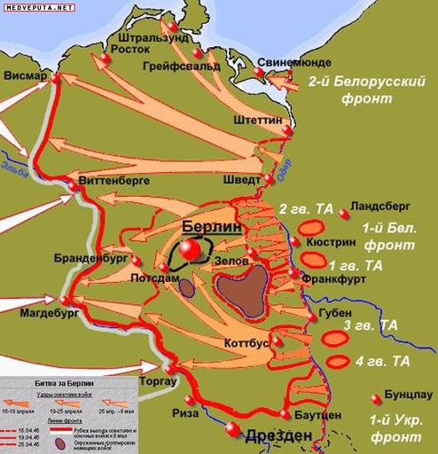
Битва за Берлин
Битва за Берлин началась 16 апреля , и закончилась 8 мая 1945 года.
По приказу Вермахта Берлин стал настоящим городом – крепостью. Каждая улица города была готова к длительным и кровопролитным боям.
Немцы снимали войска с западного фронта и направляли их против Советских войск подходящих к Берлину.

Slide 31
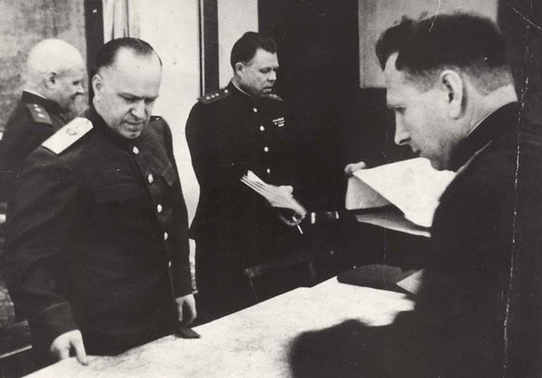
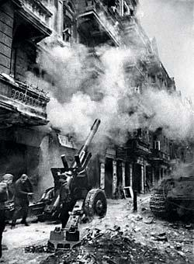
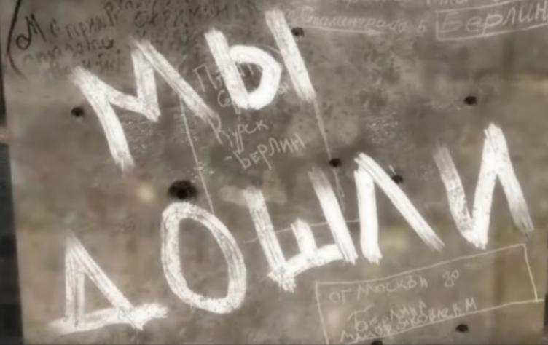
Советские генералы придумали новацию, ночную атаку на город с применением прожекторов.
Немцы бросили на оборону Берлина все свои силы. В боях за город, принимали участие даже немецкие ополченцы. Для защиты было создано три рубежа обороны. На улицах устраивали баррикады, делали завалы, окна домов служили бойницами. Немцы хотели взять измором наши войска и заставить их остановиться.

Slide 32
Для штурма Берлина было привезено 7 миллионов снарядов, мин и бомб. За два дня до полномасштабного наступления, наши войска пошли в разведку боем. Немцы подумали, что началось наступление и двинули вперед резервы. Когда разведка зарылась, немцы решили, что русский штурм захлебнулся.

Slide 33
К утру была взята первая линия немецкой обороны. К 3-м часам дня была прорвана вторая линия обороны. Наступление нашей армии чуть поостыло, ибо наступавшие встретили сильное сопротивление Зееловских высот, которые были своеобразным замком к Берлину. Наши войска стали обходить Берлин с юга и севера. Зееловские высоты были взяты и танки ринулись в образовавшийся оперативный простор.

Slide 34
На пятый день наступления на Берлин, артиллерия вела огонь уже по самому городу. Через 10 дней ожесточенных боев город был полностью окружен.
Активно действовали штурмовые группы разрывавшие оборону города. 11 тысяч орудий обеспечивали пехотинцам поддержку в боях. Вскоре Берлин был взят Советскими войсками.

Slide 35
Взятие Берлина означало победу СССР в Великой Отечественной Войне, а также полную капитуляцию и падение существующего в Германии режима.

Slide 36
Источники:
http://vesti.kz/ru_society/48938/
http://pirates-life.ru/forum/71-462-1
http://abunda.ru/40154-vtoraya-mirovaya-vojna-v-fotografiyax-99-foto.html
http://golos-iudei.com/vsio/
http://www.respek.info/index.php?page=25
http://kainsksib.ru/123/index.php?act=Print&client=printer&f=40&t=2227
http://savok.name/230-kartiny_voina.html
http://www-ki-old.rada.crimea.ua/nomera/2011/033/remember.html
http://pk.russiaregionpress.ru/archives/4548
http://nevsepic.com.ua/art-i-risovanaya-grafika/page,2,2081-s-dnem-pobedy-hudozhniki-o-voyne-183-rabot.html
http://thebester.ru/blog/poznavatelno/15353.html
http://artmader.com/pictures/plakati-i-lozungi-ussr-vo-vremya-voini/
http://knigopoisk.net/knigi/62069/Smolenskoe_srazhenie_1941.htmls
http://www.proza.ru/2009/09/30/1251
http://fotki.yandex.ru/users/alexr1981/view/381746/
http://www.panphoto.spb.ru/files/pages/page017.htm
http://yurginskoe.ru/news/27_janvarja_den_snjatija_blokady_goroda_leningrada_fotografii/2011-01-27-68
http://honda-club.ru/forum/showthread.php?t=16444
http://www.museumpereslavl.ru/event.php?id=147
http://ww2history.ru/fakts/page/2/
http://klub31.ru/action.php?ocd=view&id=668
http://musilc.tonnel.ru/?l=cal&aid=330&godik=2013
http://www.sovposters.ru/view/793
http://www.liveinternet.ru/users/3387964/quotes/page69.html
http://rsi-vtv2.clan.su/publ/shturm_rejkhstaga/1-1-0-112
http://www.boxworld.ru/tags/%C4%E5%ED%FC+%CF%EE%E1%E5%E4%FB/
http://www.marinadevyatova.ru/forum/viewtopic.php?pid=19692
http://www.rewalls.com/download/33522/1366x768/
http://savok.name/230-kartiny_voina.html

